Slide 1
LNX 101
Instalación de Linux
Jose Laruta
COGNOS – octubre - noviembre 2019

Slide 2
Entornos de escritorio en Linux
LNX101
Jose Laruta
COGNOS – octubre - noviembre 2019

Slide 3
Agenda
Entornos de escritorio en GNU/Linux
  Características
  Diferencias con otros sistemas operativos
Gnome 3 - KDE Plasma - LXDE
  Vistazo general
  Organización
  Personalización
  Atajos
  Extensiones y personalización profunda
  Espacios de trabajo y escritorios virtuales

Slide 4

Entornos de escritorio en GNU/Linux
Un entorno de escritorio administra la ejecución y el despliegue de aplicaciones con interfaz gráfica en el sistema.
Existe una multitud de opciones de distinta naturaleza.

Slide 5
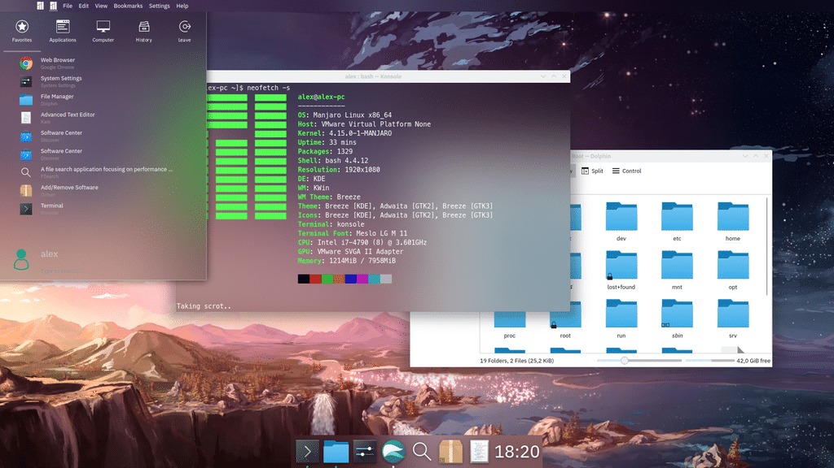
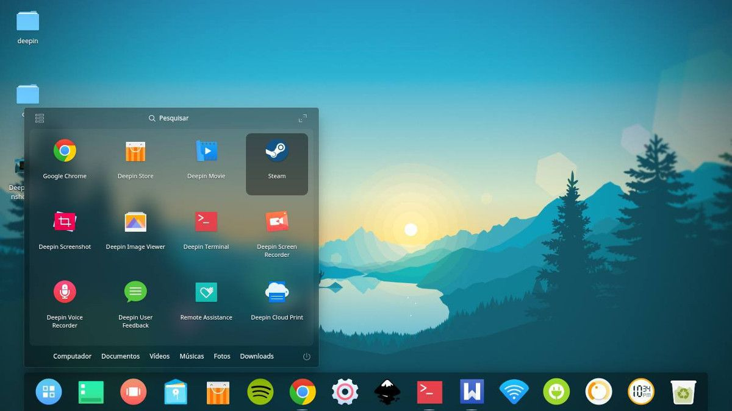
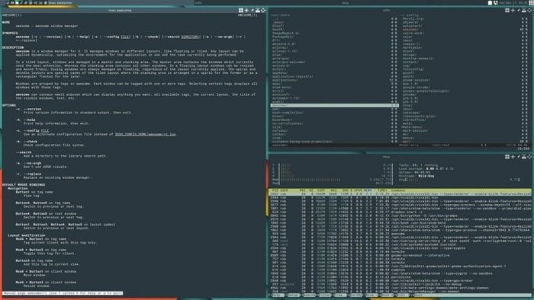
Entornos de escritorio en GNU/Linux
En sistemas basados en UNIX (Linux, BSD) se usa el sistema de ventanas X.
Un DE consiste de distintos componentes:
  Window manager
  File manager
  Entorno gráfico
  Librerías
  Otros

Slide 6
Entornos de escritorio en GNU/Linux
Un sistema linux puede contar con varios entornos de escritorio instalados.
El entorno de escritorio es completamente opcional.
Cada DE cuenta con características y enfoque distinto.

Slide 7
Entornos de escritorio en GNU/Linux
Algunos de los más populares:
  LXDE
  Gnome 3
  Cinnamon
  Mate
  Xfce
  KDE Plasma

Slide 8
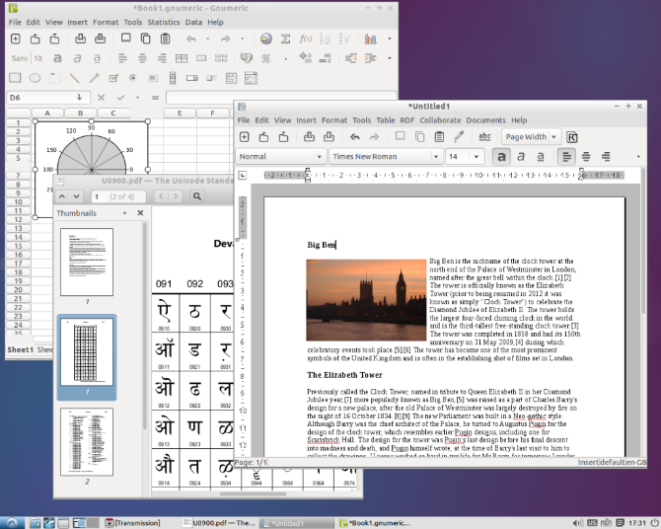
LXDE
Características:
  + Pocos recursos
  + Ligero
  - Gráficos Limitados

Slide 9
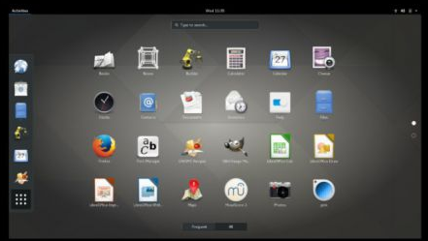
Gnome 3
Características:
  + GUI Minima
  + Entorno despejado
  + Gráficos vistosos
  - Curva de aprendizaje
  - Uso mas alto de recursos

Slide 10
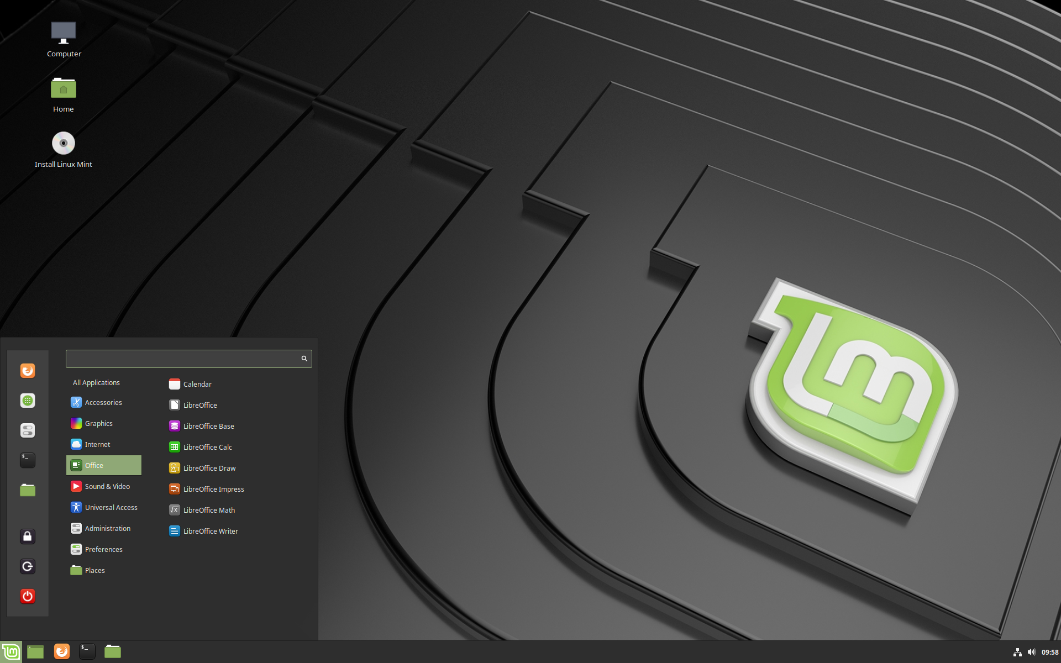
Cinnamon
Características:
  + GUI pulida
  + Parecido a Windows
  + Gráficos vistosos
  - Uso mas alto de recursos

Slide 11
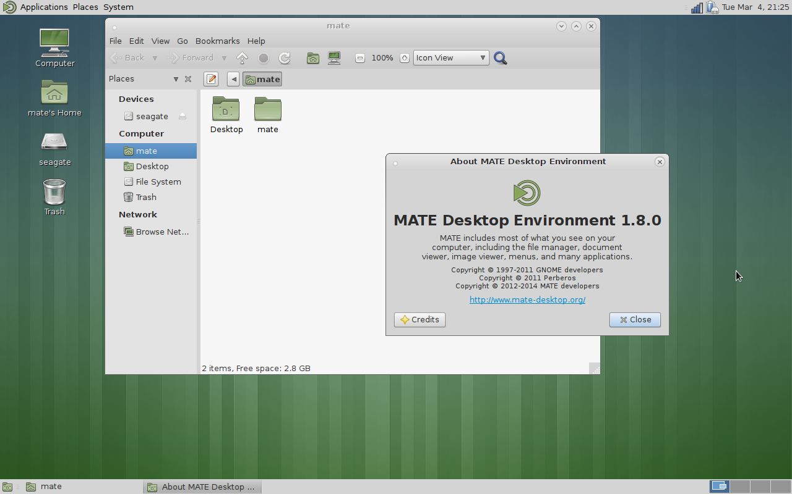
Mate
Características:
  + GUI pulida
  + Pocos recursos
  - Gráficos limitados

Slide 12
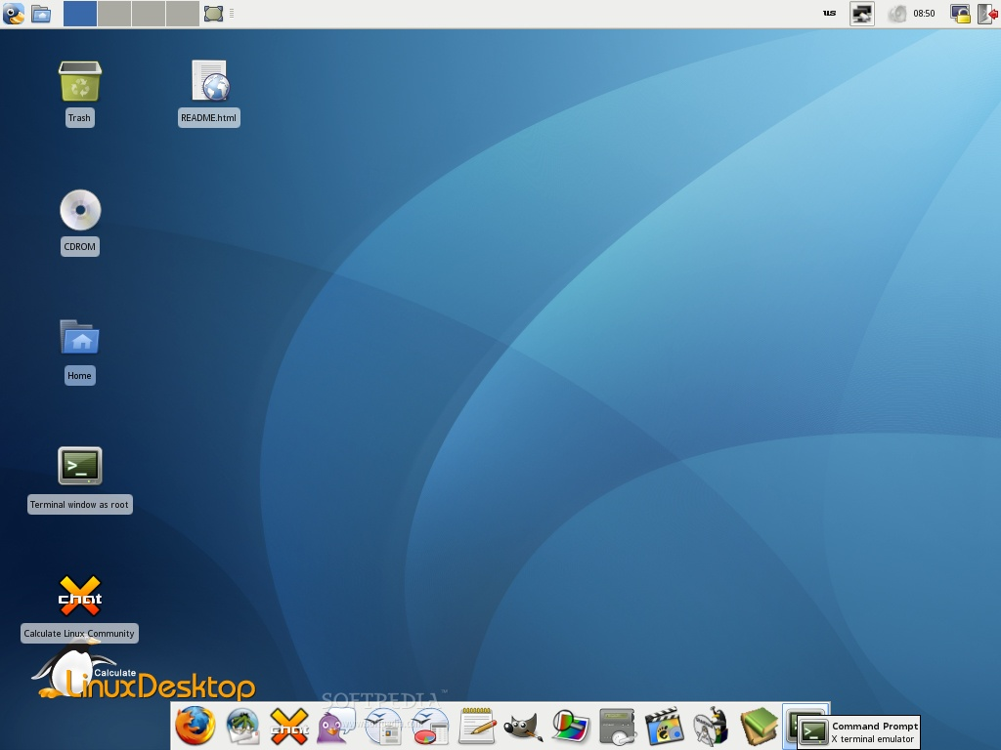
XCFE
Características:
  + Simple de usar
  + Herramientas
  + Ligero
  - Configuración limitada

Slide 13
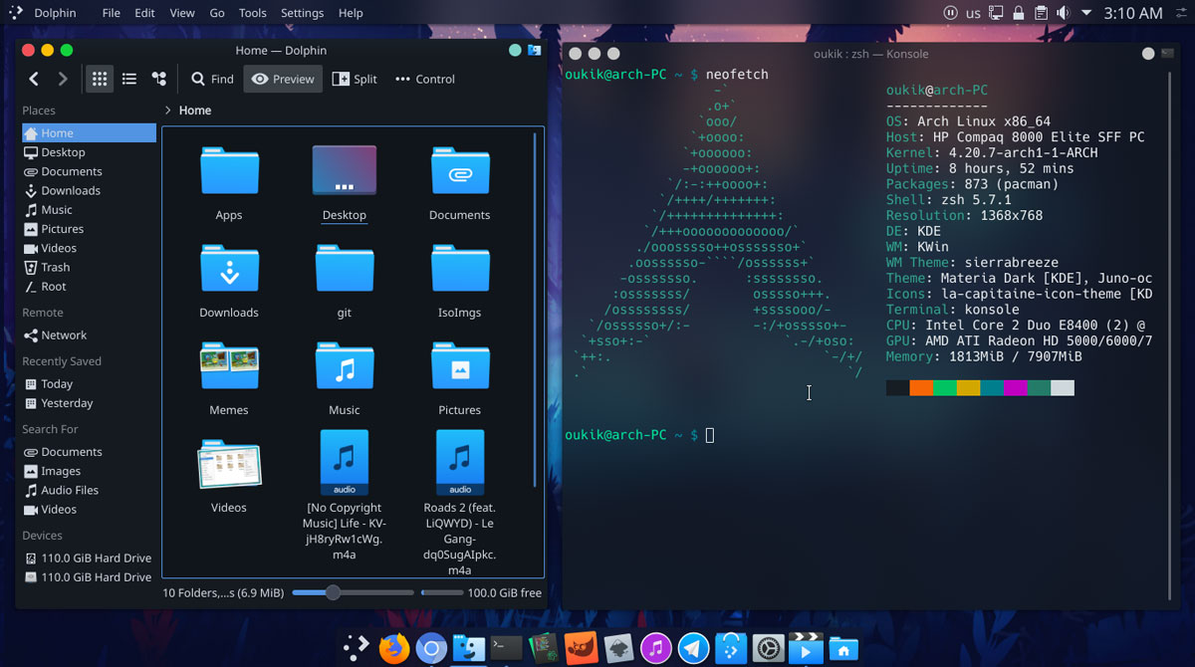
KDE Plasma
Características:
  + Amplia Personalización
  + Configurable
  - Uso elevado de recursos

Slide 14

Gnome 3
La característica principal es el Gnome Shell.
Se puede personalizar con extensiones desarrolladas por la comunidad.
Su diseño se enfoca a evitar distracciones.
Distribuciones que usan Gnome:
  Ubuntu 18.04 +
  Centos 7
  Debian

Slide 15

LXDE
Uso mínimo de recursos.
Diseñado para máquinas antiguas.
No cuenta con muchas características.
Lubuntu es una versión de Ubuntu con LXDE.

Slide 16

KDE Plasma
Completo control sobre el entorno de escritorio.
De acuerdo al nivel de personalización puede representar una ventaja en la productividad.
Altamente personalizable en funcionalidad y en apariencia.

